Slide 1

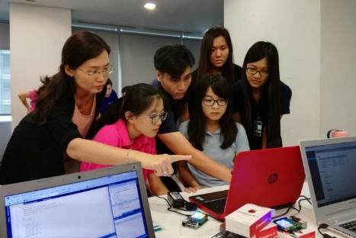
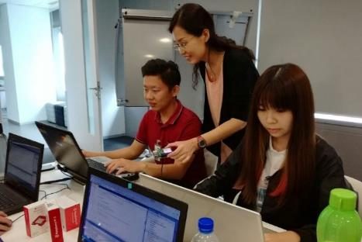

网页编程简介 Introduction to Web Programming
2023-09-09

Slide 2
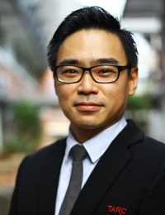
自我介绍
Self Introduction
Mr. Liaw Chun Voon（阿廖）
Senior Lecturer (TAR UMT)
Expertise:
Web Technology（网络技术）
Mobile Technology（移动技术）
Professional Technologist (ICT), MBOT, Malaysia
Master of Science (Internet Computing), University of Surrey, UK
Bachelor of Science (Information Systems Engineering), Campbell University, USA
Advanced Diploma in Science (Information Systems Engineering), TARC, Malaysia
Diploma in Science (Information Systems Engineering), TARC, Malaysia

Slide 3
网页的三个基本技术
The 3 basic technologies of web page
PHP
Java
ASP.NET (C#)
网页客户端技术
Client-Side
网页服务端技术
Server-Side
网页
Web Page
HTML
CSS
JS
网页结构
Structure + Content
网页外观
Style + Appearance
程序逻辑
Behavior + Logic
较易
Easy
学习曲线
Learning Curve
较难
Hard

Slide 4
codepen.io
Online Web Editor / 在线网页编辑器

Slide 5
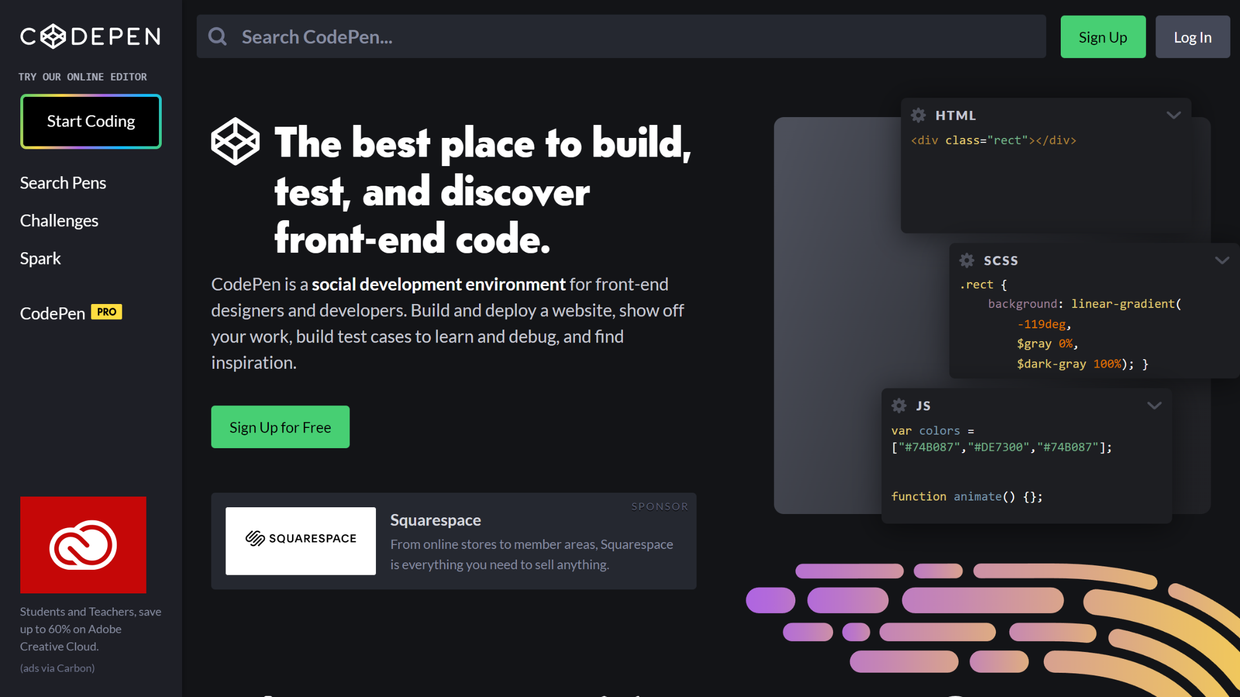
codepen.io

Slide 6
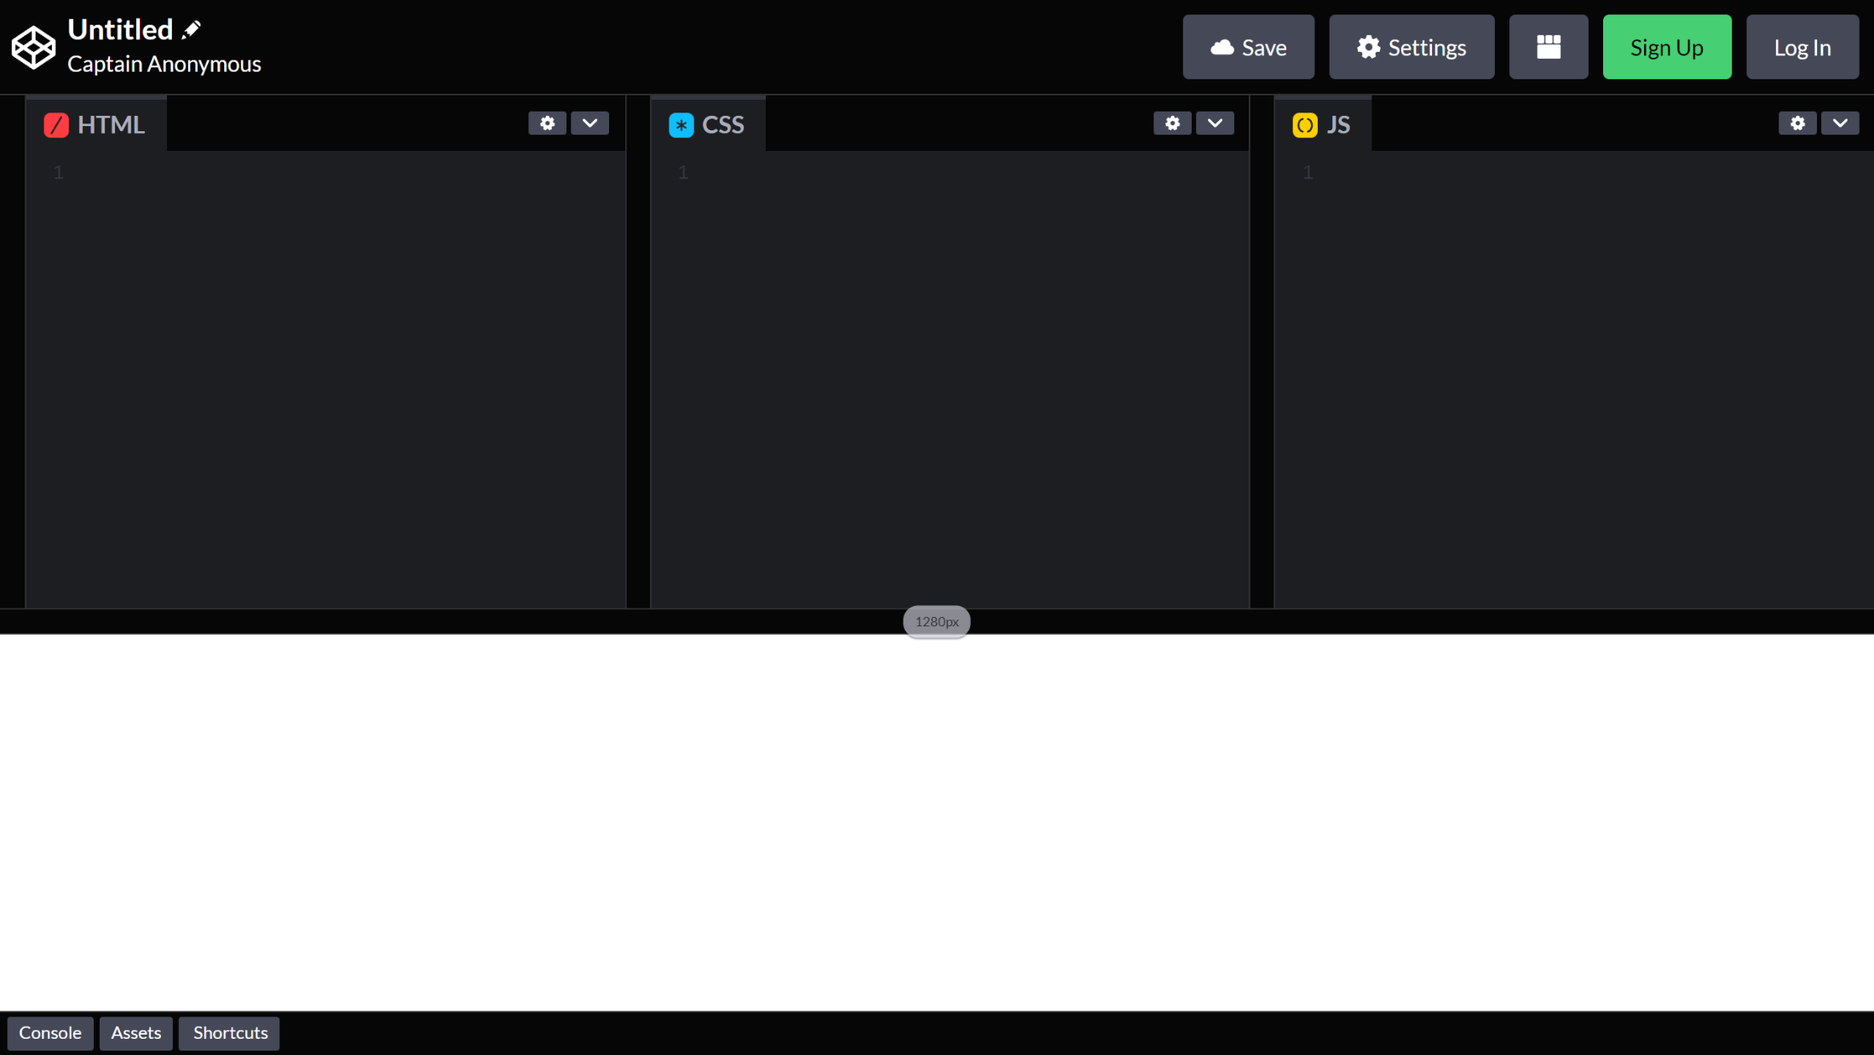
codepen.io

Slide 7
(A)
超文本标记语言
HTML: Hypertext Markup Language
网页的三个基本技术
The 3 basic technologies for web page
网页
Web Page
HTML
CSS
JS
网页结构
Structure + Content
网页外观
Style + Appearance
程序逻辑
Behavior + Logic

Slide 8
(A)
超文本标记语言
HTML: Hypertext Markup Language
Structure + Content
控制网页的结构，比如：
Heading 标题
Paragraph 段落
Image 图像
等等…
运用标签 tag 来创建元件 element。
标签运用：可分为双面标签 double-sided 和单面标签 single-sided。

Slide 9
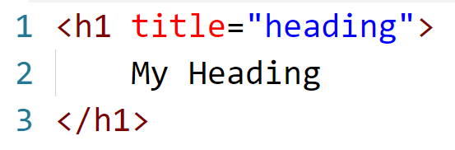
(A)
超文本标记语言
HTML: Hypertext Markup Language
双面标签：标签附有内容，需要关闭式标签。
例：
运用 <h1> 标签来创建一个标题-1 heading-1 元件。
标签 tag
属性 attribute
值 value
内容 content
关闭式标签 closing tag

Slide 10

(A)
超文本标记语言
HTML: Hypertext Markup Language
单面标签：标签没有内容，不需要关闭式标签。
例：
运用 <img> 标签来创建一个图像 image 元件。
值 value
标签 tag
属性 attribute
没有内容，不需要关闭式标签。

Slide 11
HTML：实践时间
Practical Time

Slide 12
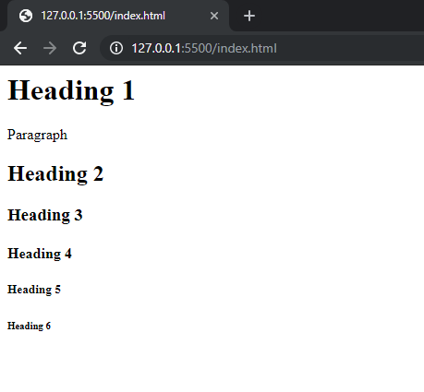
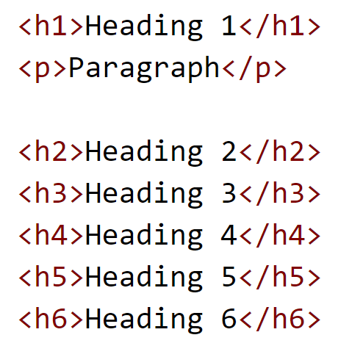
注解 A1:
HTML 支持 6 个标题 heading 层级。
<h1> 最大
<h2>
<h3>
<h4>
<h5>
<h6> 最小

Slide 13










注解 A2:
https://liawcv.github.io
bear.png
monkey.png
cat.png
owl.png
cow.png
panda.png
dog.png
penguin.png
lion.png
tiger.png

Slide 14
注解 A3:
<h1>…<h6> = Heading 标题
<p> = Paragraph 段落
<a> = Anchor / Hyperlink 锚 / 超链接
<br> = Break 断行
<base> = Base Path 基路径
<img> = Image 图像
<audio> = Audio 音频
<video> = Video 视频

Slide 15
(B)
层叠样式表
CSS: Cascading Style Sheet
网页的三个基本技术
The 3 basic technologies for web page
网页
Web Page
HTML
CSS
JS
网页结构
Structure + Content
网页外观
Style + Appearance
程序逻辑
Behavior + Logic

Slide 16
(B)
层叠样式表
CSS: Cascading Style Sheet
Style + Appearance
控制网页的外观，比如：
Font 字体
Color 字体色调
Background color 背景色调
等等…
支持基本的：
过渡效果 transition
动画效果 animation

Slide 17
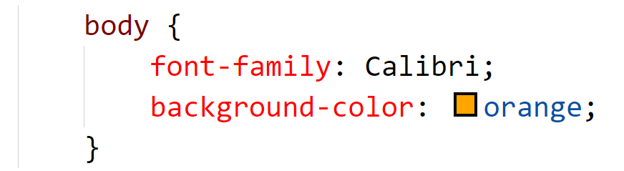
(B)
层叠样式表
CSS: Cascading Style Sheet
列：
为整体网页内容设定字体和背景色调。
选择器 selector
属性 property
值 value

Slide 18
CSS：实践时间
Practical Time

Slide 19
注解 B1:
电脑作业系统 operating system 支持的字体均可被使用。
一些比较正式的字体：
font-family: Calibri;
font-family: Cambria;
font-family: Arial;
font-family: Tahoma;
font-family: Verdana;
一些比较特别的字体：
font-family: Algerian;
font-family: Broadway;
font-family: Comic Sans MS;
font-family: Jokerman;
font-family: Kristen ITC;

Slide 20
注解 B2:
像素 pixel (px) 是电脑图像的测量单位。
font-size: 60px; 字体大小为 60 像素
文本对齐 text-align 可设定为：
text-align: left; 向左对齐
text-align: center; 中间对齐
text-align: right; 向右对齐
text-align: justify; 左右对齐

Slide 21



注解 B3:
https://liawcv.github.io
back1.svg
back2.svg
back3.svg

Slide 22

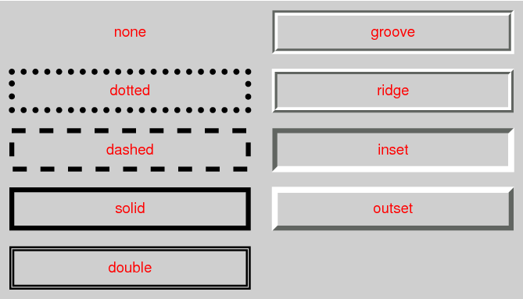
注解 B4:
边框 border 的设定分为 3 部份：
其他的边框样式：
dotted
dashed
solid
double
groove
ridge
inset
outset
边框大小。
边框样式。
边框色调。

Slide 23
(C)
JavaScript 程序语言
JS: JavaScript
网页的三个基本技术
The 3 basic technologies for web page
网页
Web Page
HTML
CSS
JS
网页结构
Structure + Content
网页外观
Style + Appearance
程序逻辑
Behavior + Logic

Slide 24
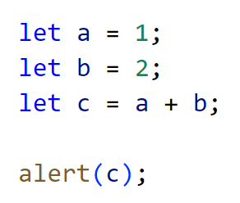
(C)
JavaScript 程序语言
JS: JavaScript
Behavior + Logic
控制网页的程序逻辑，比如：
Calculation 运算
Dynamic element manipulation 动态元件操作
Selection structure 选择结构
Loop structure 循环结构
Event 事件
等等…
列：
变量 variable
值 value
运行内建的 alert 函数 function 以弹出一个信息框。
运算 calculation
函数 function

Slide 25
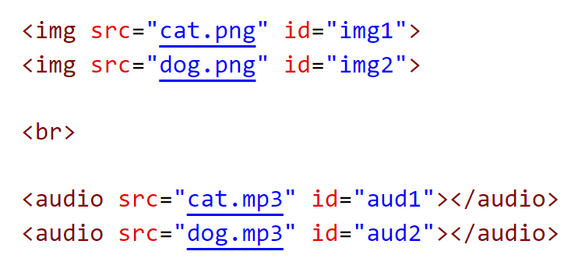
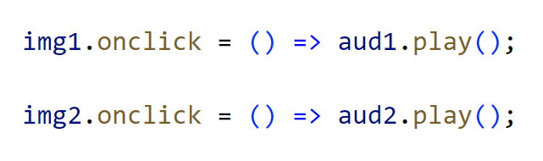
(C)
JavaScript 程序语言
JS: JavaScript
HTML
在 HTML 给
元件设定代号。
点击事件发生时会被运行的代码。
设定点击事件 click event。
JS
元件的代号
播放音频。

Slide 26
JS：实践时间
Practical Time

Slide 27
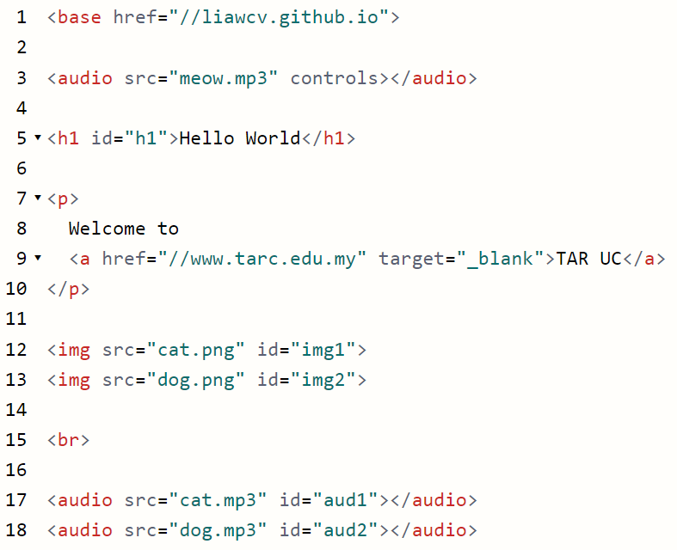
成品
Result
HTML

Slide 28
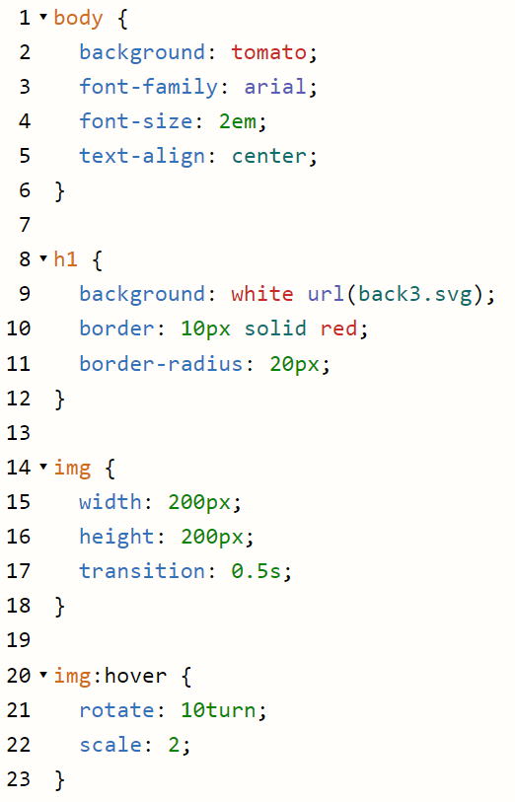
成品
Result
CSS

Slide 29
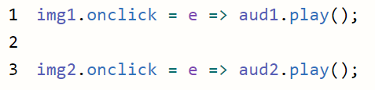
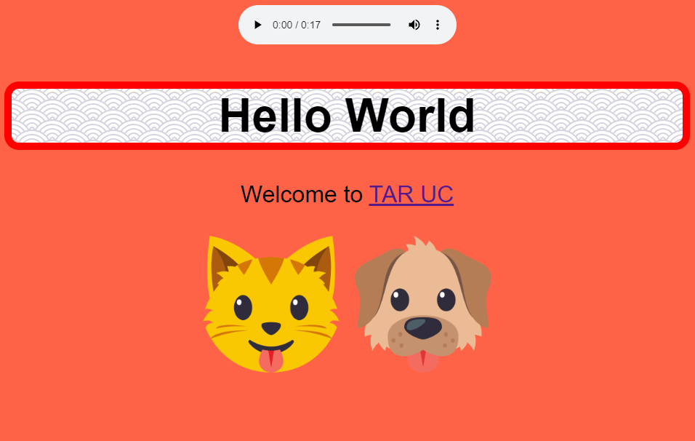
成品
Result
JS

Slide 30
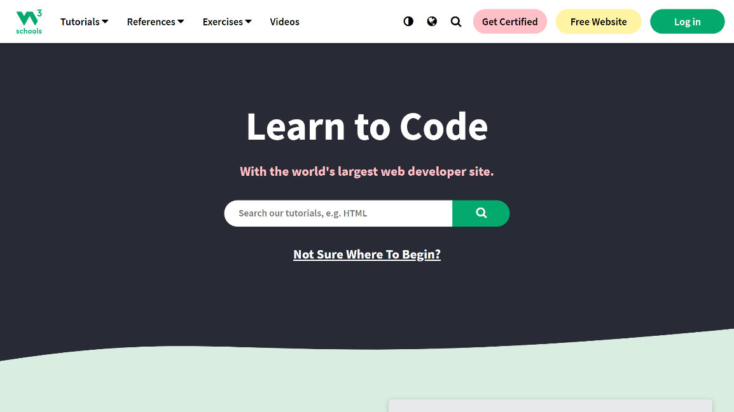
在线参考
Online Reference
点击以下网页链接（英语）：
https://www.w3schools.com
拉曼理工大学相关科系（英语）：
Faculty of Computing and Information Technology
Diploma in Computer Science（电脑科学）
Diploma in Information Systems（信息系统）
Diploma in Information Technology（信息技术）
Diploma in Software Engineering（软件工程）
HTML
CSS
JS
Others…

Slide 31
Thank You / 谢谢
The End

